Slide 1

UNIVERSIDAD CENTRAL DEL ECUADOR
Facultad de Ingeniería y Ciencias Aplicadas
Carrera de Ingeniería en Sistemas de Información
CASO PRÁCTICO 1 · CLASIFICACIÓN SUPERVISADA
Predicción de
incumplimiento
crediticio
Minería de Datos | Evaluación de modelos
UCE · MINERÍA DE DATOS
Autor: Edwin Daniel Proaño Zapata

Slide 2
PRESENTACIÓN DEL CASO
Introducción al proyecto
Motivación, propósito y datos utilizados como punto de partida.
01 · ¿POR QUÉ SE REALIZÓ?
02 · ¿DE QUÉ TRATA?
Para apoyar el análisis de solicitudes de crédito y, con fines académicos, comparar algoritmos de clasificación y estudiar el impacto de sus errores.
Entrenar y comparar cuatro modelos de clasificación supervisada para analizar cuál ofrece mejor desempeño y cómo influyen los errores de clasificación.
03 · ¿QUÉ DATOS TENÍAMOS COMO PUNTO DE PARTIDA?
riesgo_crediticio_bigdata.csv
16 VARIABLES
14 predictoras · 1 identificador · 1 objetivo
Edad, ingresos, empleo, vivienda, monto y plazo, deudas, pagos atrasados, ahorros y otras características.
Los datos son sintéticos y se generaron exclusivamente con fines didácticos.
UCE · MINERÍA DE DATOS
02 / 06

Slide 3
PROPÓSITO DEL PROYECTO
Objetivo y contexto
El objetivo se centra en la variable binaria default_12m.
OBJETIVO PRINCIPAL
CONTEXTO DEL CASO
Predecir si un solicitante incurrirá en incumplimiento durante los siguientes 12 meses.
Una institución financiera desea apoyar el análisis de las solicitudes mediante un modelo predictivo.
A partir de información financiera y características de la solicitud de crédito.
Enfoque académico: comparar clasificadores y estudiar el impacto de falsos positivos y falsos negativos.
0 → Sin incumplimiento a 12 meses
1 → Incumplimiento a 12 meses
UCE · MINERÍA DE DATOS
02 / 05

Slide 4
ESTRUCTURA DEL DATASET
Diccionario de datos
16 variables: 14 predictoras · 1 identificador excluido · 1 variable objetivo.
VARIABLE
TIPO
DESCRIPCIÓN
VARIABLE
TIPO
DESCRIPCIÓN
applicant_id
Texto
Identificador anonimizado. No predictor.
debt_to_income_ratio
Numérica
Obligaciones de deuda / ingreso.
age
Numérica
Edad del solicitante (años).
credit_utilization
Numérica
Uso del crédito disponible (0–1).
monthly_income_usd
Numérica
Ingreso mensual en USD.
late_payments_12m
Num. discreta
Pagos atrasados últimos 12 meses.
employment_years
Numérica
Permanencia laboral (años).
open_credits
Num. discreta
Cantidad de créditos abiertos.
employment_type
Categórica
Dependiente, independiente, temporal o jubilado.
savings_usd
Numérica
Ahorros declarados (USD).
housing_status
Categórica
Vivienda propia, arrendada o familiar.
loan_purpose
Categórica
Destino declarado del crédito.
credit_amount_usd
Numérica
Monto solicitado (USD).
has_guarantor
Binaria
1 con garante; 0 sin garante.
term_months
Num. discreta
Plazo en meses.
default_12m
Objetivo binario
1 incumple; 0 no incumple.
UCE · MINERÍA DE DATOS
03 / 05

Slide 5
RUTA DE TRABAJO
Los 12 puntos del caso práctico
Secuencia de trabajo solicitada en las instrucciones del documento.
01 · DATOS Y EXPLORACIÓN
02 · PREPARACIÓN Y MODELOS
01
Cargar el CSV; revisar dimensiones, tipos, duplicados y faltantes.
04
Holdout estratificado: 80 % train y 20 % test; aislar test.
02
Explorar la clase, estadísticas, frecuencias, outliers y relaciones.
05
Pipeline/ColumnTransformer; One-Hot y StandardScaler si aplica.
03
Separar X e y; excluir applicant_id y justificar exclusiones.
06
Comparar Logística, Árbol, Random Forest y Gradient Boosting.
03 · VALIDACIÓN Y SELECCIÓN
04 · PRUEBA Y CONCLUSIONES
07
StratifiedKFold de 5 folds; transformar y ajustar dentro de CV.
10
Reentrenar con todo train y evaluar test una sola vez.
08
Reportar Precision, Recall, F1, ROC-AUC, PR-AUC y confusión.
11
Comparar CV/test, sobreajuste y falsos positivos/negativos.
09
Seleccionar por CV en train y analizar costos de errores.
12
Concluir desempeño y límites; no decidir créditos automáticamente.
UCE · MINERÍA DE DATOS
04 / 05

Slide 6
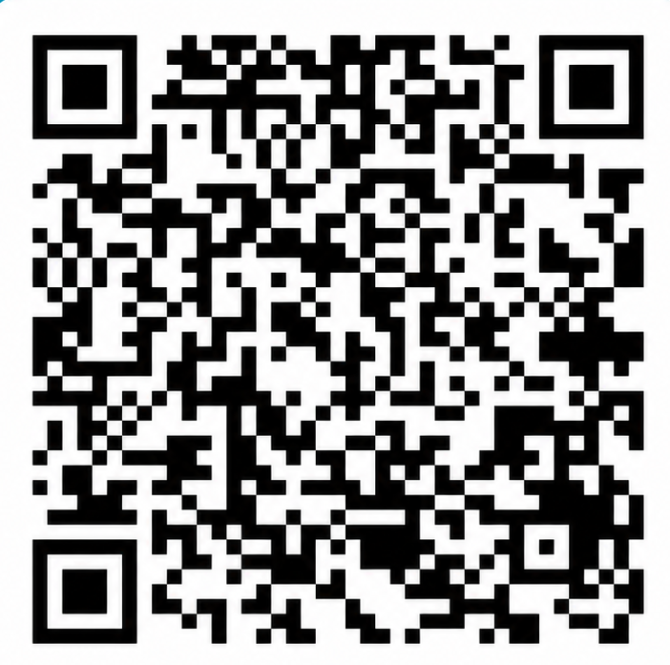
ACCESO A LA DEMOSTRACIÓN
Dashboard y repositorio
Accede a la demostración interactiva del caso de riesgo crediticio en GitHub Pages.
Haz clic en el enlace para abrir el dashboard
https://proanodaniel10.github.io/Caso-1-Riesgo-Crediticio/
UCE · MINERÍA DE DATOS
05 / 05

